Slide 1
Mecanisme de selecţie. Selecția generației următoare Exemple de aplicare a GA. Problema optimizarii portofoliilor - Partea I -

Slide 2
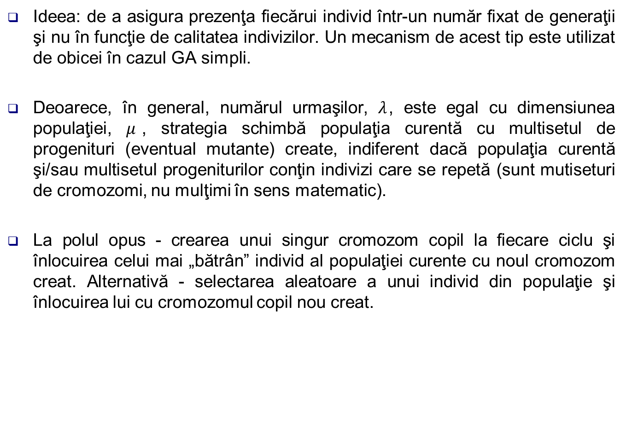
Schimbul de generaţii bazat pe vârstă
Ideea: de a asigura prezenţa fiecărui individ într-un număr fixat de generaţii şi nu în funcţie de calitatea indivizilor. Un mecanism de acest tip este utilizat de obicei în cazul GA simpli.
Deoarece, în general, numărul urmaşilor, $λ$, este egal cu dimensiunea populaţiei, $μ$, strategia schimbă populaţia curentă cu multisetul de progenituri (eventual mutante) create, indiferent dacă populaţia curentă şi/sau multisetul progeniturilor conţin indivizi care se repetă (sunt mutiseturi de cromozomi, nu mulţimi în sens matematic).
La polul opus - crearea unui singur cromozom copil la fiecare ciclu şi înlocuirea celui mai „bătrân” individ al populaţiei curente cu noul cromozom creat. Alternativă - selectarea aleatoare a unui individ din populaţie şi înlocuirea lui cu cromozomul copil nou creat.

Slide 3
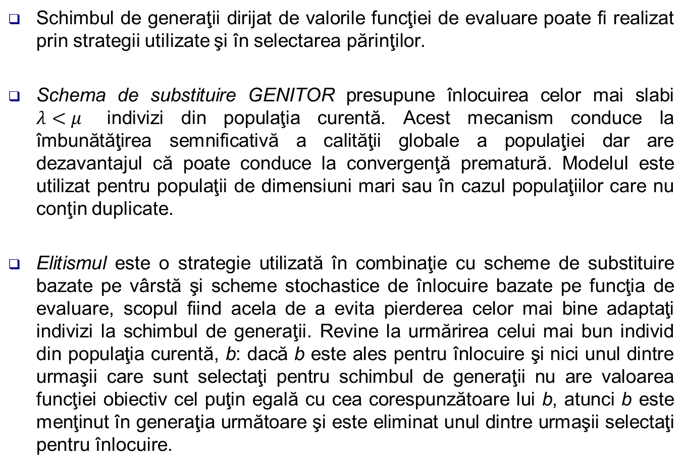
Schimbul de generaţii bazat pe calitatea indivizilor
Schimbul de generaţii dirijat de valorile funcţiei de evaluare poate fi realizat prin strategii utilizate şi în selectarea părinţilor.
Schema de substituire GENITOR presupune înlocuirea celor mai slabi $λ<μ$ indivizi din populaţia curentă. Acest mecanism conduce la îmbunătăţirea semnificativă a calităţii globale a populaţiei dar are dezavantajul că poate conduce la convergenţă prematură. Modelul este utilizat pentru populaţii de dimensiuni mari sau în cazul populaţiilor care nu conţin duplicate.
Elitismul este o strategie utilizată în combinaţie cu scheme de substituire bazate pe vârstă şi scheme stochastice de înlocuire bazate pe funcţia de evaluare, scopul fiind acela de a evita pierderea celor mai bine adaptaţi indivizi la schimbul de generaţii. Revine la urmărirea celui mai bun individ din populaţia curentă, b: dacă b este ales pentru înlocuire şi nici unul dintre urmaşii care sunt selectaţi pentru schimbul de generaţii nu are valoarea funcţiei obiectiv cel puţin egală cu cea corespunzătoare lui b, atunci b este menţinut în generaţia următoare şi este eliminat unul dintre urmaşii selectaţi pentru înlocuire.

Slide 4
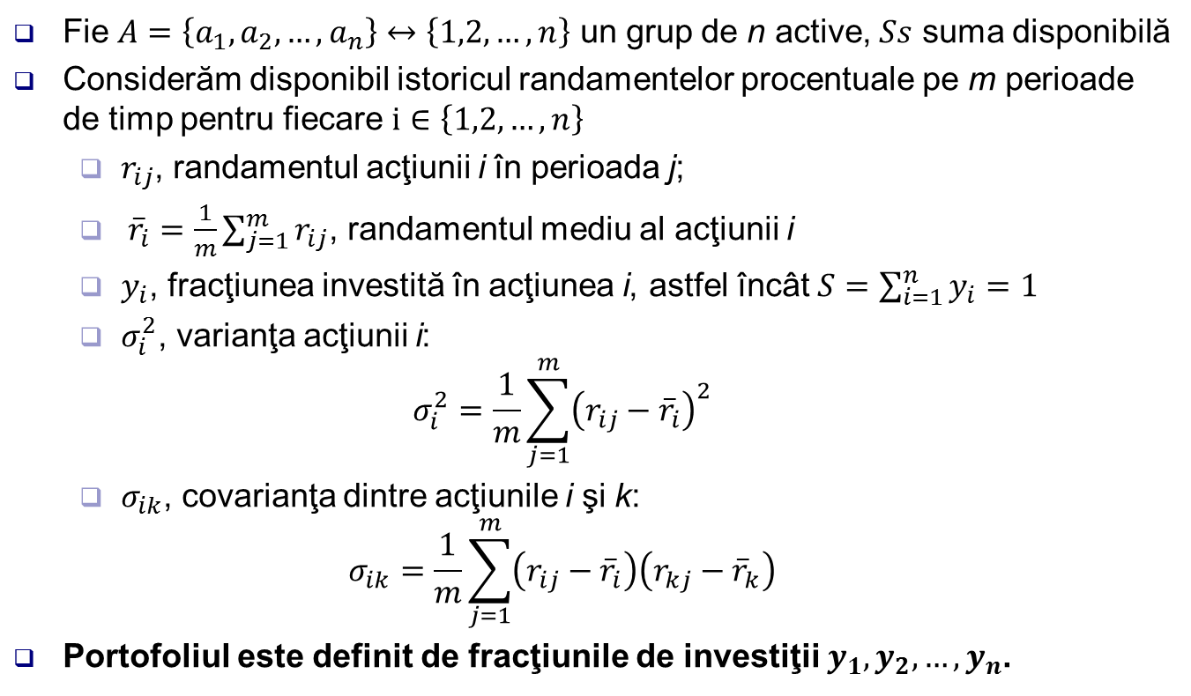
Problema optimizării portofoliilor Randamentul / riscul unui portofoliu
Fie $A=\left\{a_{1},a_{2},…,a_{n}\right\}↔\left\{1,2,…,n\right\}$ un grup de n active, $Ss$ suma disponibilă
Considerăm disponibil istoricul randamentelor procentuale pe m perioade de timp pentru fiecare $i∈\left\{1,2,…,n\right\}$
$r_{ij}$, randamentul acţiunii i în perioada j;
${\overline{r}}_{i}=\frac{1}{m}\sum_{j=1}^{m}{r_{ij}}$, randamentul mediu al acţiunii i
$y_{i}$, fracţiunea investită în acţiunea i, astfel încât $S=\sum_{i=1}^{n}{y_{i}}=1$
$σ_{i}^{2}$, varianţa acţiunii i:
$$σ_{i}^{2}=\frac{1}{m}\sum_{j=1}^{m}{{\left(r_{ij}−{\overline{r}}_{i}\right)}^{2}}$$
$σ_{ik}$, covarianţa dintre acţiunile i şi k:
$$σ_{ik}=\frac{1}{m}\sum_{j=1}^{m}{\left(r_{ij}−{\overline{r}}_{i}\right)\left(r_{kj}−{\overline{r}}_{k}\right)}$$
Portofoliul este definit de fracţiunile de investiţii $y_{1},y_{2},…,y_{n}$.

Slide 5

Randamentul / riscul unui portofoliu
Varianţa portofoliului este definită prin
$$V\left(y\right)=\sum_{i=1}^{n}{σ_{i}^{2}{y_{i}}^{2}}+2\sum_{i=1}^{n−1}{\sum_{j=i+1}^{n}{σ_{ij}y_{i}y_{j}}}$$
sau, matriceal
$$V\left(y\right)=y^{T}Qy,$$
$$y={\left(y_{1},y_{2},…,y_{n}\right)}^{T}$$
$$Q={\left(σ_{ij}\right)}_{\begin{aligned}1≤i≤n \\ 1≤j≤n\end{aligned}}, { σ}_{ii}=σ_{i}^{2}, 1≤i≤n$$
şi este utilizată ca măsură a riscului portofoliului.

Slide 6
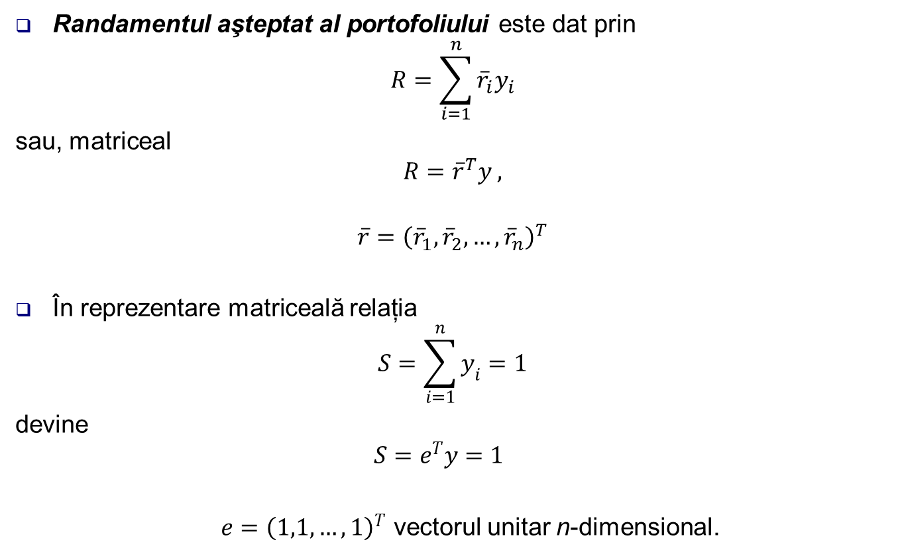
Randamentul / riscul unui portofoliu
Randamentul aşteptat al portofoliului este dat prin
$$R=\sum_{i=1}^{n}{{\overline{r}}_{i}y_{i}}$$
sau, matriceal
$$R={\overline{r}}^{T}y ,$$
$$\overline{r}={\left({\overline{r}}_{1},{\overline{r}}_{2},…,{\overline{r}}_{n}\right)}^{T}$$
În reprezentare matriceală relaţia
$$S=\sum_{i=1}^{n}{y_{i}}=1$$
devine
$$S=e^{T}y=1$$
$e={\left(1,1,…,1\right)}^{T}$ vectorul unitar n-dimensional.

Slide 7
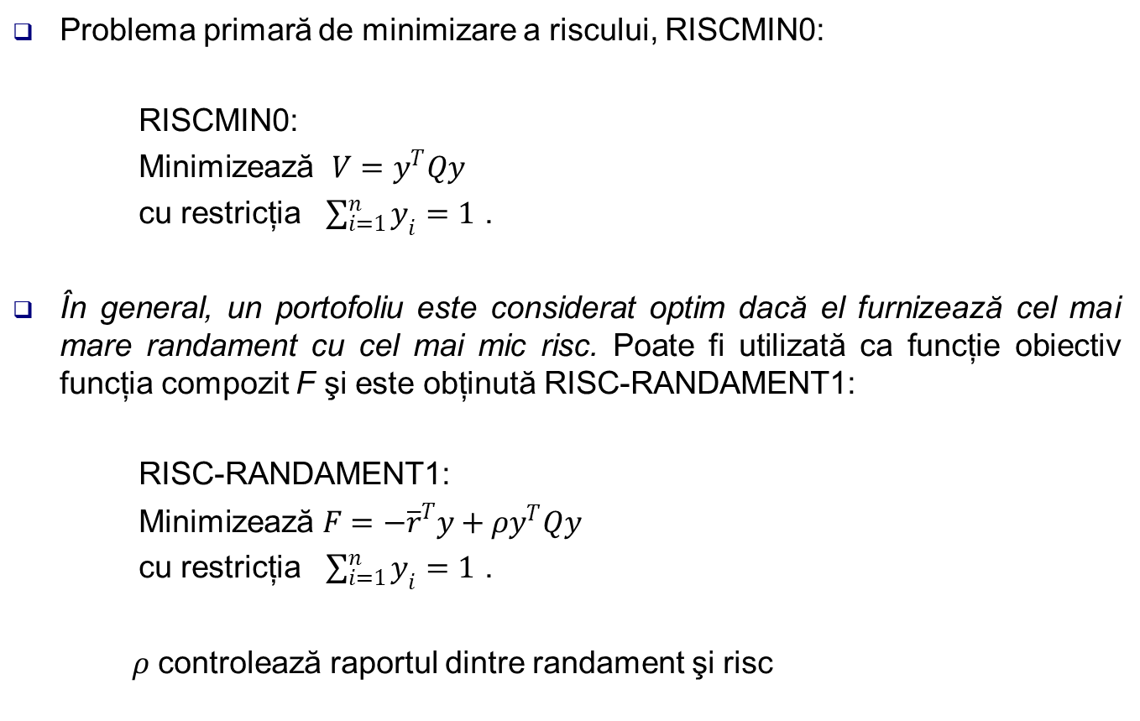
Definirea problemelor de tip risc minim
Problema primară de minimizare a riscului, RISCMIN0:
RISCMIN0:
Minimizează $V=y^{T}Qy$
cu restricţia $\sum_{i=1}^{n}{y_{i}}=1$ .
În general, un portofoliu este considerat optim dacă el furnizează cel mai mare randament cu cel mai mic risc. Poate fi utilizată ca funcţie obiectiv funcţia compozit F şi este obţinută RISC-RANDAMENT1:
RISC-RANDAMENT1:
Minimizează $F=−{\overline{r}}^{T}y+ρy^{T}Qy$
cu restricţia $\sum_{i=1}^{n}{y_{i}}=1$ .
$ρ$ controlează raportul dintre randament şi risc

Slide 8
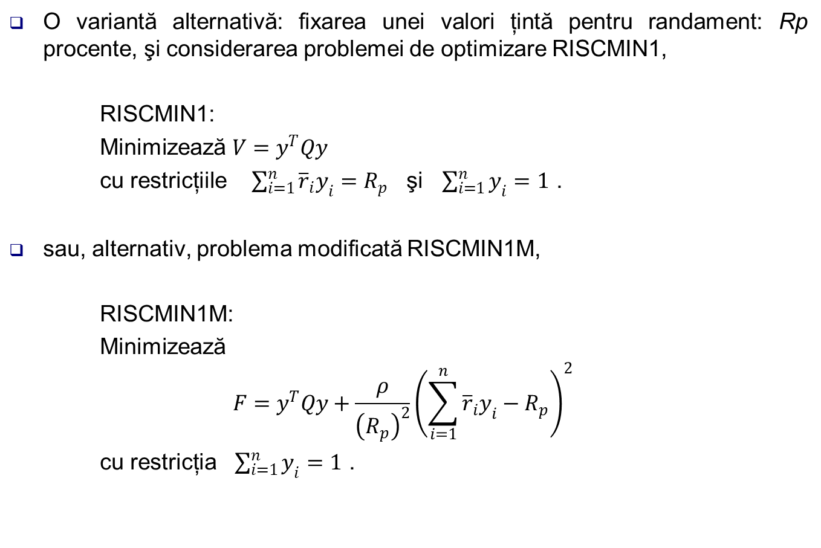
Definirea problemelor de tip risc minim
O variantă alternativă: fixarea unei valori ţintă pentru randament: Rp procente, şi considerarea problemei de optimizare RISCMIN1,
RISCMIN1:
Minimizează $V=y^{T}Qy$
cu restricţiile $\sum_{i=1}^{n}{{\overline{r}}_{i}y_{i}}=R_{p}$ şi $\sum_{i=1}^{n}{y_{i}}=1$ .
sau, alternativ, problema modificată RISCMIN1M,
RISCMIN1M:
Minimizează $$F=y^{T}Qy+\frac{ρ}{{\left(R_{p}\right)}^{2}}{\left(\sum_{i=1}^{n}{{\overline{r}}_{i}y_{i}}−R_{p}\right)}^{2}$$
cu restricţia $\sum_{i=1}^{n}{y_{i}}=1$ .

Slide 9
Definirea problemelor de tip randament maxim
Problema primară de maximizarea randamentului, RANDAMENTMAX0 :
RANDAMENTMAX0:
Minimizează $R=−{\overline{r}}^{T}y$
cu restricţia $\sum_{i=1}^{n}{y_{i}}=1$ .
O alternativă realistă: selectarea unui nivel acceptabil de risc, $V_{ac}$, şi maximizarea randamentul aşteptat. Problema RANDAMENTMAX1:
RANDAMENTMAX1:
Minimizează $R=−{\overline{r}}^{T}y$
cu restricţiile $V=y^{T}Qy=V_{ac}$ şi $\sum_{i=1}^{n}{y_{i}}=1$ .

Slide 10

Definirea problemelor de tip randament maxim
Problema modificată RANDAMENTMAX1M:
RANDAMENTMAX1M:
Minimizează
$$F=−{\overline{r}}^{T}y +\frac{ρ}{{\left(V_{ac}\right)}^{2}} {\left(y^{T}Qy−V_{ac}\right)}^{2}$$
cu restricţia $\sum_{i=1}^{n}{y_{i}}=1$ .
$ρ$ semnifică relaţia existentă între randamentul şi riscul portofoliului.

Slide 11

Transformarea în probleme de optimizare fără constrângeri
Variabila $y_{n}$este poate fi eliminată,
$$y_{n}=1−\sum_{i=1}^{n−1}{y_{i}}$$
$x={\left(y_{1},y_{2},…,y_{n−1}\right)}^{T}$, $α={\left(0,0,…,0,1\right)}^{T}$vector n-dimensional şi B matrice de dimensiune $n×\left(n−1\right)$, $B=\left(\begin{aligned}1 0 … 0 \\ 0 1 … 0 \\ …………… \\ 0 0 … 1 \\ −1−1…−1\end{aligned}\right)$.
Obţinem
$$y=α+Bx$$

Slide 12
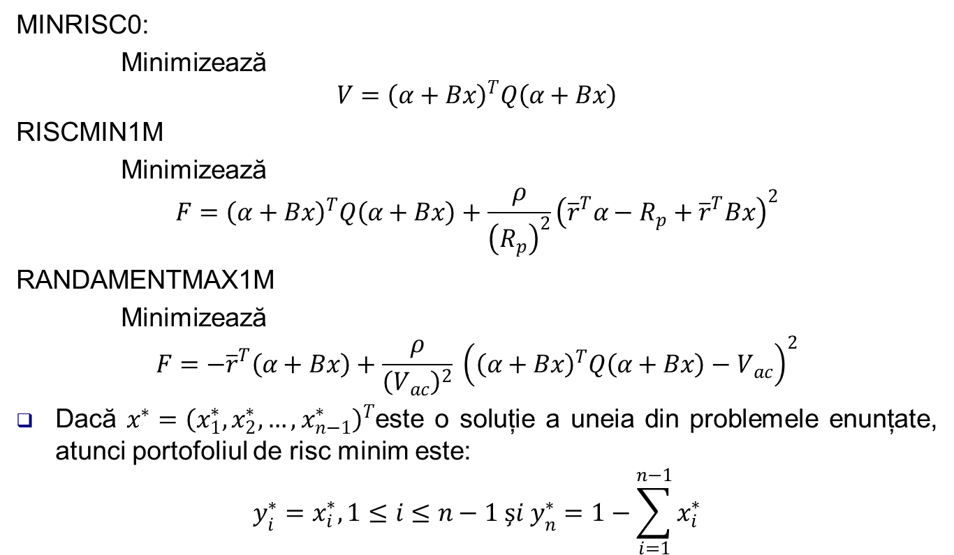
Transformarea în probleme de optimizare fără constrângeri
MINRISC0:
Minimizează
$$V={\left(α+Bx\right)}^{T}Q\left(α+Bx\right)$$
RISCMIN1M
Minimizează
$${F=\left(α+Bx\right)}^{T}Q\left(α+Bx\right)+\frac{ρ}{{\left(R_{p}\right)}^{2}}{\left({\overline{r}}^{T}α−R_{p}+{\overline{r}}^{T}Bx\right)}^{2}$$
RANDAMENTMAX1M
Minimizează
$$F=−{\overline{r}}^{T}\left(α+Bx\right)+\frac{ρ}{{\left(V_{ac}\right)}^{2}} {\left({\left(α+Bx\right)}^{T}Q\left(α+Bx\right)−V_{ac}\right)}^{2}$$
Dacă $x^{∗}={\left(x_{1}^{∗},x_{2}^{∗},…,x_{n−1}^{∗}\right)}^{T}$este o soluţie a uneia din problemele enunţate, atunci portofoliul de risc minim este:
$$y_{i}^{∗}=x_{i}^{∗}, 1≤i≤n−1 şi y_{n}^{∗}=1−\sum_{i=1}^{n−1}{x_{i}^{∗}}$$

Slide 13
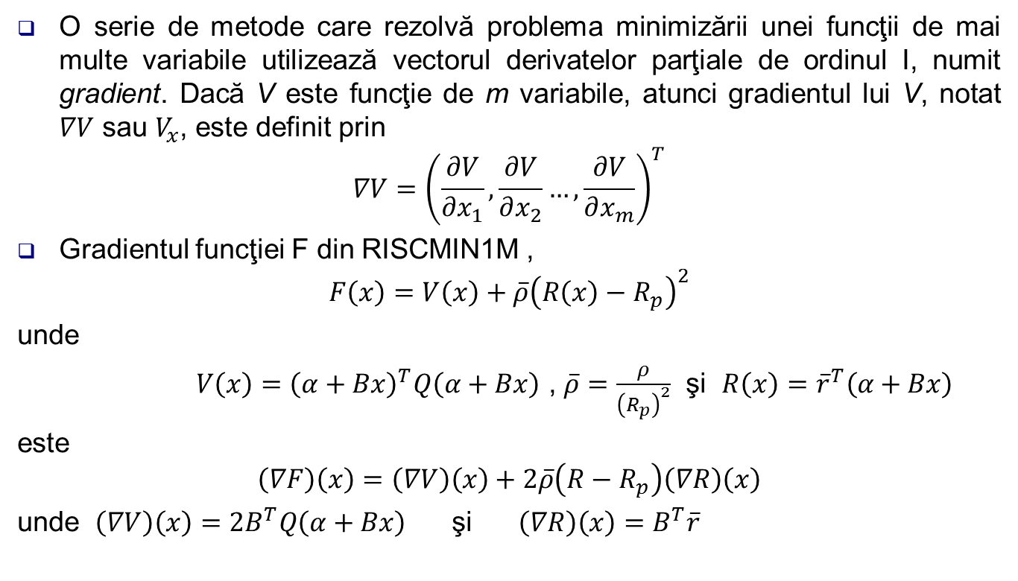
Rezolvarea RISCMIN1M prin tehnica celei mai rapide descreşteri
O serie de metode care rezolvă problema minimizării unei funcţii de mai multe variabile utilizează vectorul derivatelor parţiale de ordinul I, numit gradient. Dacă V este funcţie de m variabile, atunci gradientul lui V, notat $∇V$ sau $V_{x}$, este definit prin
$$∇V={\left(\frac{∂V}{∂x_{1}},\frac{∂V}{∂x_{2}}…,\frac{∂V}{∂x_{m}}\right)}^{T}$$
Gradientul funcţiei F din RISCMIN1M ,
$$F\left(x\right)=V\left(x\right)+\overline{ρ}{\left(R\left(x\right)−R_{p}\right)}^{2}$$
unde
${V\left(x\right)=\left(α+Bx\right)}^{T}Q\left(α+Bx\right)$ , $\overline{ρ}=\frac{ρ}{{\left(R_{p}\right)}^{2}}$ şi $R\left(x\right)={\overline{r}}^{T}\left(α+Bx\right)$
este
$$\left(∇F\right)\left(x\right)=\left(∇V\right)\left(x\right)+2\overline{ρ}\left(R−R_{p}\right)\left(∇R\right)\left(x\right)$$
unde $\left(∇V\right)\left(x\right)=2B^{T}Q\left(α+Bx\right)$ şi $\left(∇R\right)\left(x\right)=B^{T}\overline{r}$

Slide 14
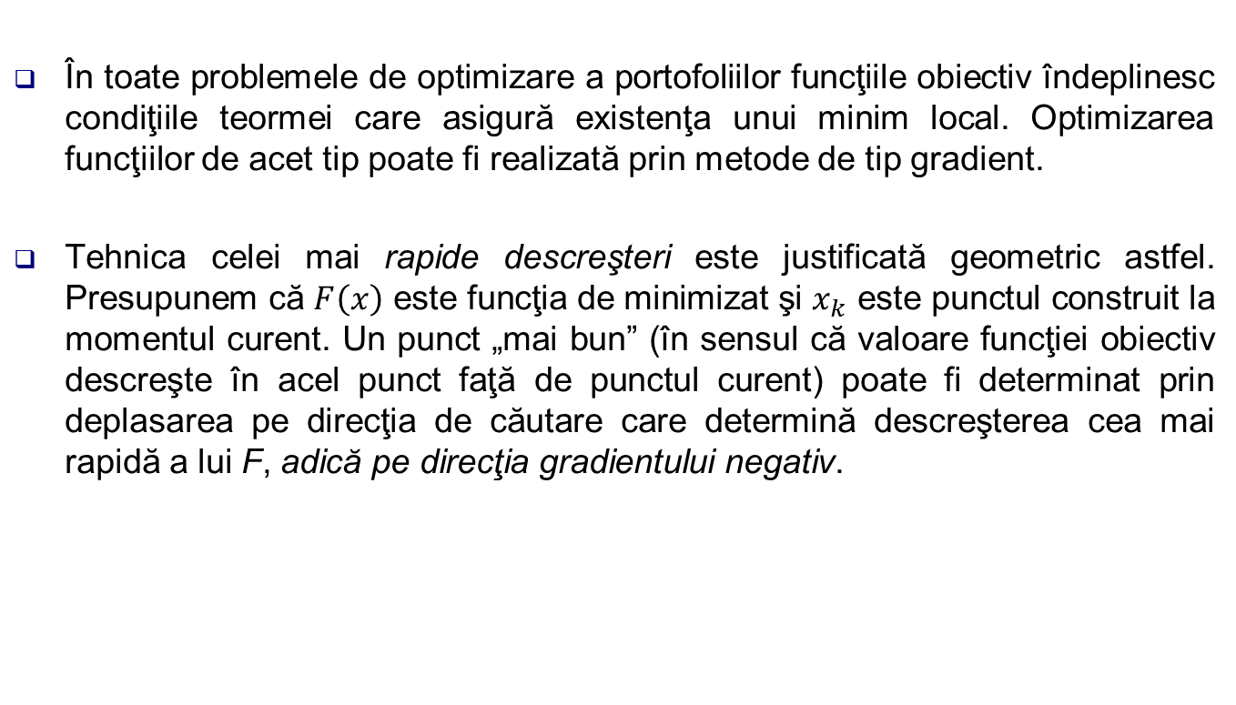
Rezolvarea RISCMIN1M prin tehnica celei mai rapide descreşteri
În toate problemele de optimizare a portofoliilor funcţiile obiectiv îndeplinesc condiţiile teormei care asigură existenţa unui minim local. Optimizarea funcţiilor de acet tip poate fi realizată prin metode de tip gradient.
Tehnica celei mai rapide descreşteri este justificată geometric astfel. Presupunem că $F\left(x\right)$ este funcţia de minimizat şi $x_{k}$ este punctul construit la momentul curent. Un punct „mai bun” (în sensul că valoare funcţiei obiectiv descreşte în acel punct faţă de punctul curent) poate fi determinat prin deplasarea pe direcţia de căutare care determină descreşterea cea mai rapidă a lui F, adică pe direcţia gradientului negativ.

Slide 15
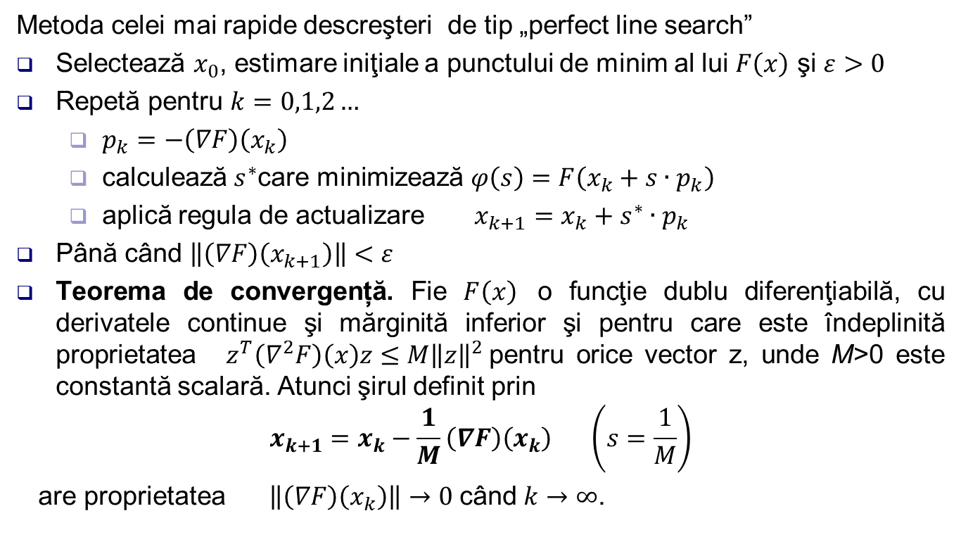
Rezolvarea RISCMIN1M prin tehnica celei mai rapide descreşteri
Metoda celei mai rapide descreşteri de tip „perfect line search”
Selectează $x_{0}$, estimare iniţiale a punctului de minim al lui $F\left(x\right)$ şi $ε>0$
Repetă pentru $k=0,1,2…$
$p_{k}=−\left(∇F\right)\left(x_{k}\right)$
calculează $s^{∗}$care minimizează $φ\left(s\right)=F\left(x_{k}+s{∙p}_{k}\right)$
aplică regula de actualizare $x_{k+1}=x_{k}+s^{∗}{∙p}_{k}$
Până când $\left\|\left(∇F\right)\left(x_{k+1}\right)\right\|<ε$
Teorema de convergență. Fie $F\left(x\right)$ o funcţie dublu diferenţiabilă, cu derivatele continue şi mărginită inferior şi pentru care este îndeplinită proprietatea$z^{T}\left(∇^{2}F\right)\left(x\right)z≤M{\left\|z\right\|}^{2}$pentru orice vector z, unde M>0 este constantă scalară. Atunci şirul definit prin
$$x_{k+1}=x_{k}−\frac{1}{M}\left(∇F\right)\left(x_{k}\right) \left(s=\frac{1}{M}\right)$$
are proprietatea $\left\|\left(∇F\right)\left(x_{k}\right)\right\|→0$ când $k→∞$.

Slide 16

Rezolvarea RISCMIN1M prin tehnica celei mai rapide descreşteri. Exemplu
Evoluţia preţului unui portofoliu de 5 acţiuni pe perioada a 10 saptamani:
Problema de rezolvat: determinarea portofoliului de risc minim pentru un randament dat $R_{p}=1.15\%$.
 | S1 | S2 | S3 | S4 | S5 | S6 | S7 | S8 | S9 | S10
A1 | 1.2 | 1.3 | 1.4 | 1.5 | 1.1 | 1.2 | 1.1 | 1.0 | 1.0 | 1.1
A2 | 1.3 | 1.0 | 0.8 | 0.9 | 1.4 | 1.3 | 1.2 | 1.1 | 1.2 | 1.1
A3 | 0.9 | 1.1 | 1.0 | 1.1 | 1.1 | 1.3 | 1.2 | 1.1 | 1.0 | 1.1
A4 | 1.1 | 1.1 | 1.2 | 1.3 | 1.2 | 1.2 | 1.1 | 1.0 | 1.1 | 1.2
A5 | 0.8 | 0.75 | 0.65 | 0.75 | 0.8 | 0.9 | 1.0 | 1.1 | 1.1 | 1.2

Slide 17
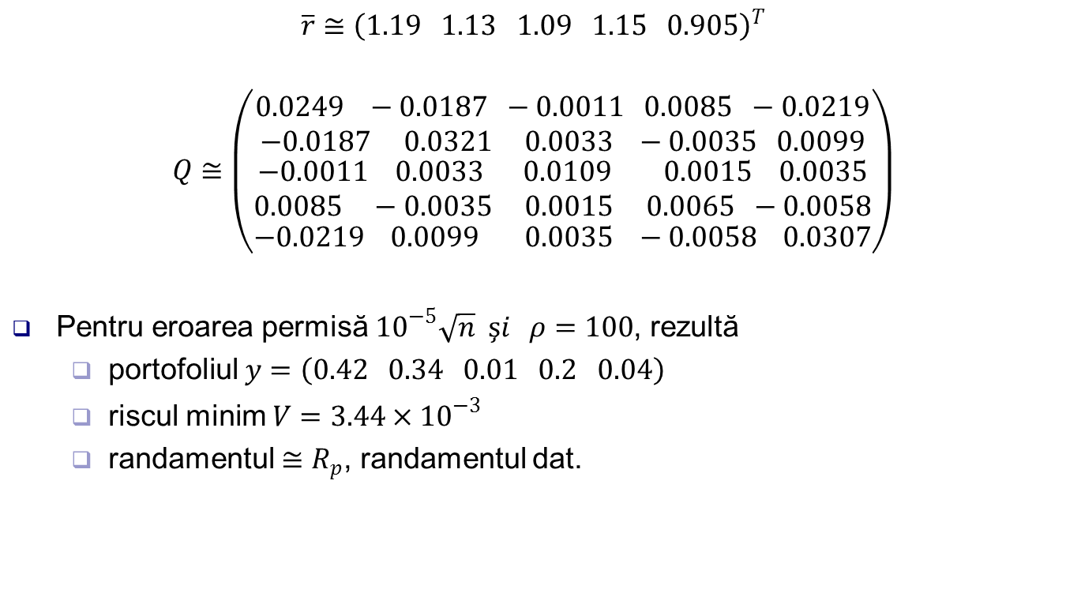
Rezolvarea RISCMIN1M prin tehnica celei mai rapide descreşteri. Exemplu
$$\overline{r}≅{\left(1.19 1.13 1.09 1.15 0.905\right)}^{T}$$
$$Q≅\left(\begin{aligned}\begin{aligned}\begin{aligned}0.0249 −0.0187 −0.0011 0.0085 −0.0219 \\ −0.0187 0.0321 0.0033 −0.0035 0.0099\end{aligned} \\ −0.0011 0.0033 0.0109 0.0015 0.0035 \\ 0.0085 −0.0035 0.0015 0.0065 −0.0058\end{aligned} \\ −0.0219 0.0099 0.0035 −0.0058 0.0307\end{aligned}\right)$$
Pentru eroarea permisă ${10}^{−5}\sqrt{n} şi ρ=100$, rezultă
portofoliul $y=\left(0.42 0.34 0.01 0.2 0.04\right)$
riscul minim $V=3.44×{10}^{−3}$
randamentul $≅R_{p}$, randamentul dat.

